Slide 1
GoN2Free: Bypassing Partial Garbage Collection in Go Heap via Compiler-assisted Explicit Freeing
Haoran Peng, Yu Zhang*, Boyao Ding, Mingzhe Hu
没投出去

Slide 2

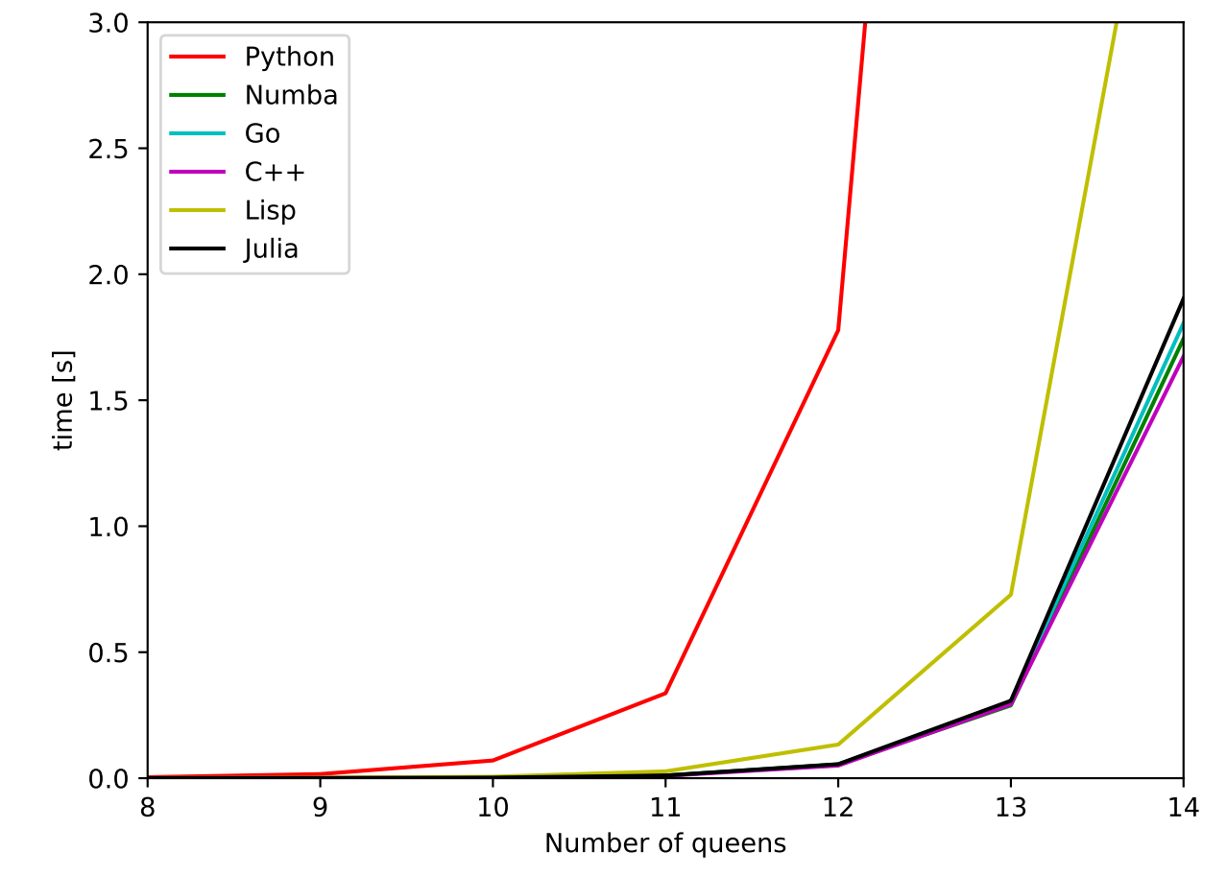
Go语言
近年来倍受欢迎的年轻语言
  Google于2009年首次发布
  全球110万专业Go开发者，中国占16%
  2021年超过C++成为腾讯内最热门语言
运行高效、开发便捷
  静态类型系统、编译执行
  运行效率接近C++
  自动内存管理、语法简洁
  开发体验媲美Python
云原生时代的基础设施
  Docker、Kubernetes使用Go开发
  适应容器与微服务架构的开发
性能接近C++
Go在n皇后问题上性能接近C++，远优于Python

Slide 3
Go内存管理：堆或栈
Go内存管理方法
  栈分配，随栈帧分配回收，性能开销小
  堆分配，由垃圾收集(GC)回收
    GC的触发会暂停程序运行，对性能有很大影响
分配方案
  自动决定分配在栈/堆，无需程序员指定
  向程序员保证生成的分配方案在程序运行期间不可能出现悬垂指针
决定分配方案的静态分析：逃逸分析
Stack
Obj
Stack
Obj
Heap
Obj
Heap
Obj
均建立在操作系统进程的堆上
func simpleEscape() *int {
var i int // heap allocated
var p *int
p = &i
return p
}

Slide 4
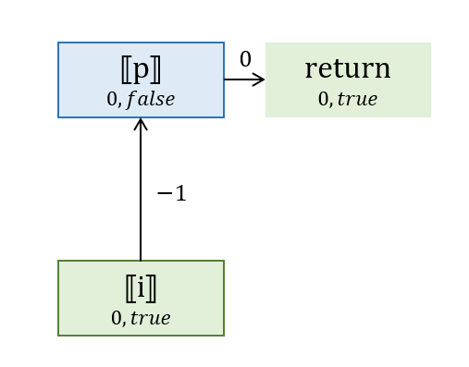
Go逃逸分析
通过静态分析构建一个逃逸图
  顶点表示存储位置
  边表示数据流
  边权表示“解引用数”
两条不变式
  指向栈对象的指针不能存储在堆中
  指向栈对象的指针生存期不能超过该对象
用Bellman-Ford算法找到对不变式的违反
  检查路径和边权，找到变量间的指向关系
  将违反不变式的变量标记为逃逸
将以下情况堆分配，并等待GC回收
  逃逸的变量
  太大的变量
  大小不确定的变量（切片、哈希表等内置数据结构很常见）
func simpleEscape() *int {
var i int // heap allocated
var p *int
p = &i
return p
}

Slide 5
经典的堆内存管理方法
程序员手动管理
  C/C++
  高效但不安全
GC管理
  所有对象都分配在堆中，全部由GC回收
  Java（程序员可见的层面），Python
  安全，但GC的时间和空间开销通常较高
GC管理 + 栈分配优化
  生存期不超出其作用域（逃逸分析得到）的对象可以栈分配，其他的依然堆分配并交给GC回收
  Java（实际上）, Go
  安全，且减少了部分GC开销
GC管理 + 自动显式回收优化
  对静态逃逸分析可以判定生存期的对象在死亡前自动动插入显式回收原语，其余对象依然堆分配并交给GC回收
  很少真实应用
  安全，减少更多GC开销，但支持它的逃逸分析通常成本很高

Slide 6
Go加入自动显式回收的优化机会
func inner() *int {
var bigObj [10000000]**int
var p *int
var i int
p = &i
bigObj[0] = &p
// tcfree(&bigObj)
// tcfree(&p)
return &i
}
func outer() {
po := inner()
// tcfree(po)
}
过程内回收
  针对生存期未超出作用域但由于大小过大或大小不确定而被堆分配的对象
过程间回收
  针对工厂函数的返回值、函数返回切片等临时变量
内置数据结构管理回收
  针对内置数据结构（切片、哈希表）在自动扩容时弃用的旧空间
目标
  减少死对象在堆中停留的时间
  降低GC触发频率，减少GC开销
  减少内存占用、加快运行速度

Slide 7
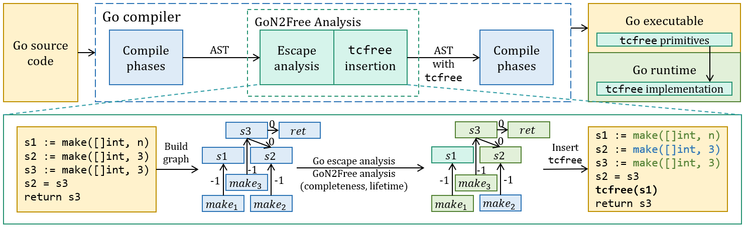
GC + 栈分配优化 + 显式回收优化
Stack
Obj
Stack
Obj
Heap, free
Obj
Heap, free
Obj
Heap, free
Obj
Heap, GC
Obj
Heap, GC
Obj
栈分配
  生存期不超过作用域的对象
  非常低分配和回收成本
自动显式回收
  静态分析可知生命期的对象
  较低分配和回收成本
GC
  其他对象
  很高的回收成本
  “兜底选项”

Slide 8
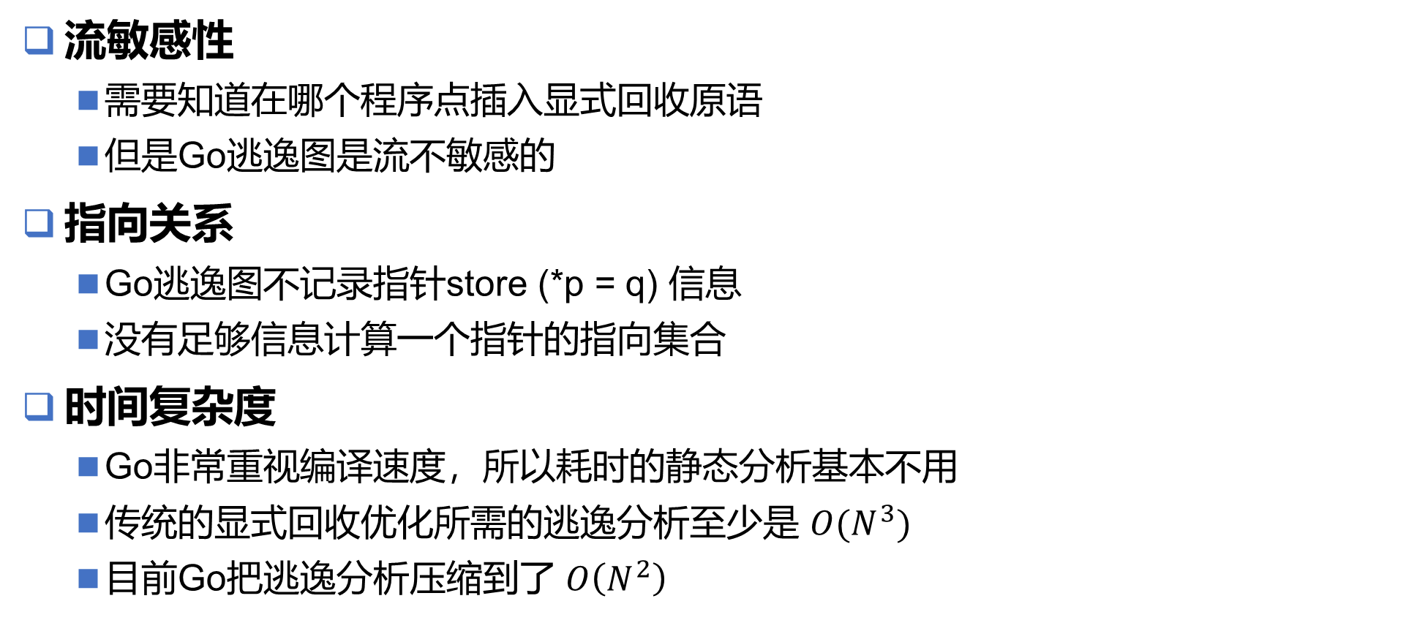
逃逸分析改进的挑战
流敏感性
  需要知道在哪个程序点插入显式回收原语
  但是Go逃逸图是流不敏感的
指向关系
  Go逃逸图不记录指针store (*p = q) 信息
  没有足够信息计算一个指针的指向集合
时间复杂度
  Go非常重视编译速度，所以耗时的静态分析基本不用
  传统的显式回收优化所需的逃逸分析至少是 $O(N^{3})$
  目前Go把逃逸分析压缩到了 $O\left(N^{2}\right)$

Slide 9
流敏感性的解决方案
显式回收原语的插入位置
  不需要精确到程序点、具体行
  大多数情况下在一个作用域结束之前插入也可以成功回收，而且不会晚很多
  只需记录一个整数“作用域深度”就足以追踪在哪一层作用域可以释放了
func nestedRef(sz int) {
var s1 []int = make([]int, sz) // make1
if true {
s1 = make([]int, sz) // make2
var s2 []int
if true {
var s3 []int = make([]int, sz) // make3
s2 = s3
}
}
_ = s1
}
Pointer | Scope Depth | Pointed-to Objects and its Outermost Referenced Scope | Can Free this Pointer
s1 | 1 | make1, 1 make2, 2 | true
s2 | 2 | make3, 2 | true
s3 | 3 | make3, 2 | false

Slide 10
指向关系的解决方案
不增加指针分析的复杂度以提高精度，用完备性分析排除不安全情况
  假设逃逸图是完整的（记录了指针store），可以得到一份可能不完备的指向集合
  如果程序的某一部分没有使用指针store，那这样得到的指向集合其实是完备的
  哪些指向关系是完备的呢？
  使用完备性分析，在逃逸图上传播store影响到的可能造成不完备性的范围
  没被标记的范围中计算出来的指向集合是完备的，可以放心用

Slide 11
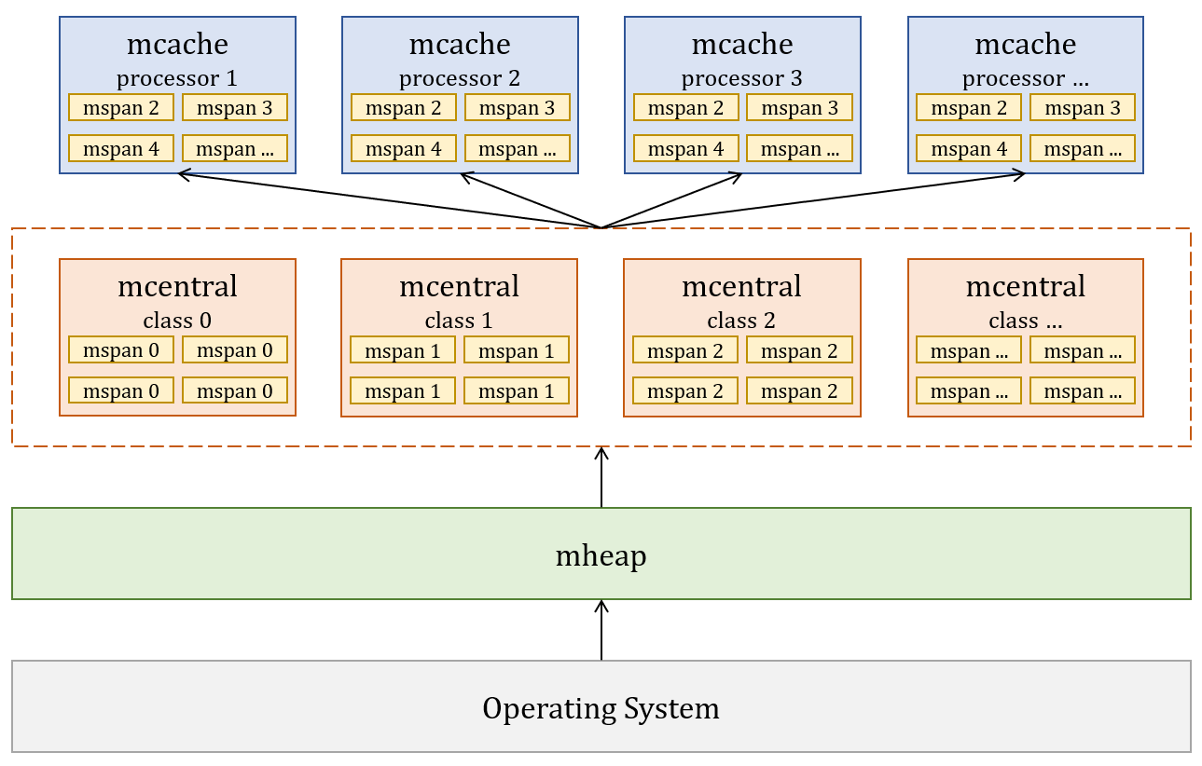
显式回收的挑战
TCMalloc并发分配器
  Go使用TCMalloc技术加速并发分配
  每个线程会一次性请求一大块空间作为私有缓存
  线程请求分配小对象时，优先从私有缓存分配
  大对象在分配不下才会向公共堆请求
  减少全局锁使用
并发GC
  Go的GC是并发的，各线程协调共同完成
  GC的发生会干扰显式回收，同时进行可能导致内存状态被破坏

Slide 12
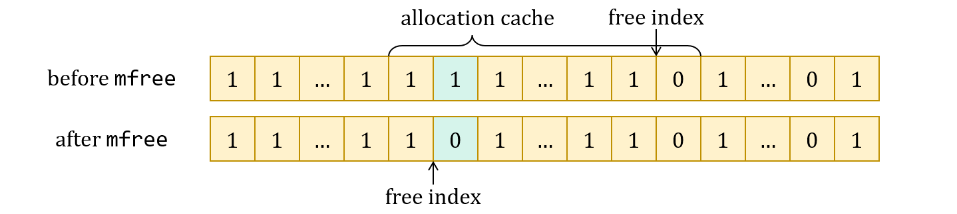
小对象显式回收
如果GC正在运行，或已经扫描过当前对象，则放弃回收
出于成本考虑，只尝试回收当前线程缓存里的对象
可以假设短生命周期的对象刚被分配不久
直接回退分配指针，将该位置标记为未分配

Slide 13
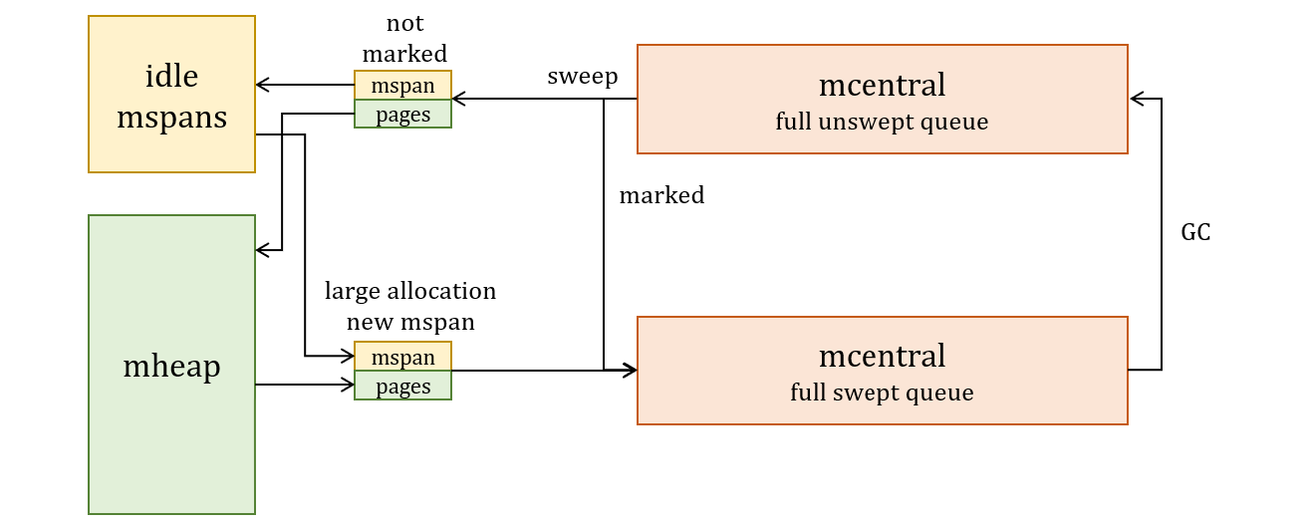
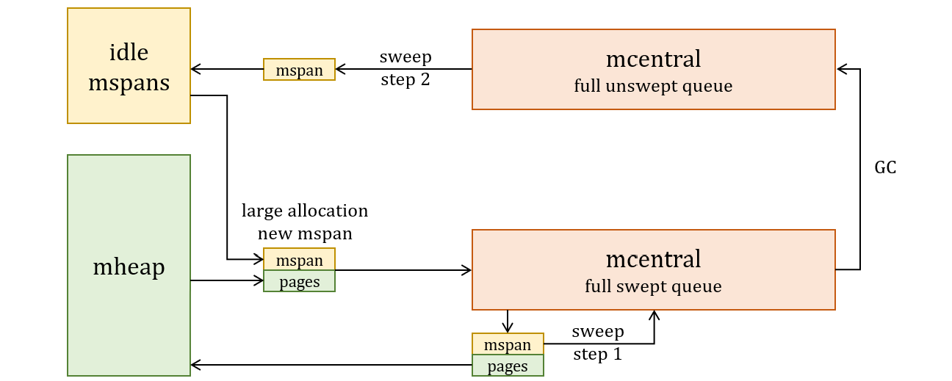
大对象显式回收
大对象不进入线程缓存
  分配后直接进入中心缓存队列
  只有经过GC后才能清扫释放
进行“两步清扫”
  第一步释放空间，但不取出队列
  第二步归还跨度类

Slide 14
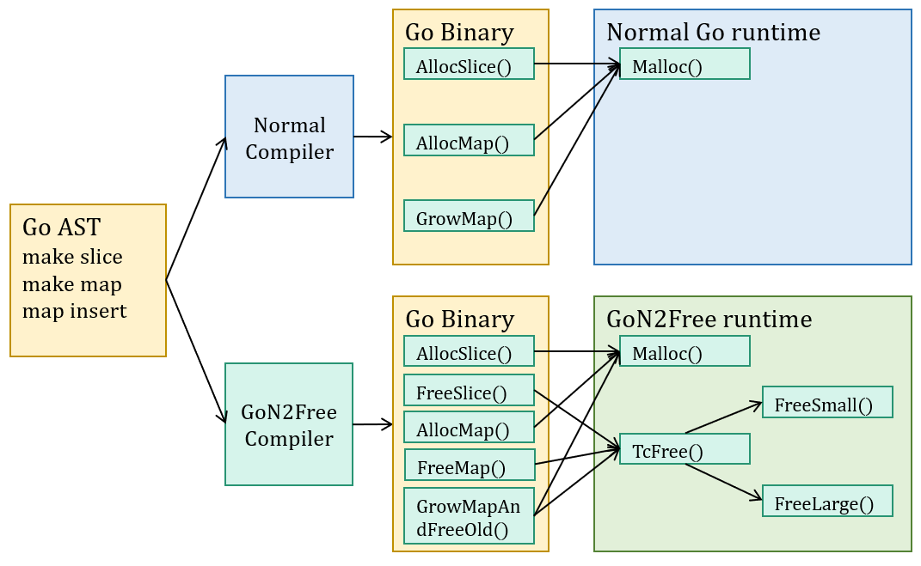
运行时实现总结

Slide 15
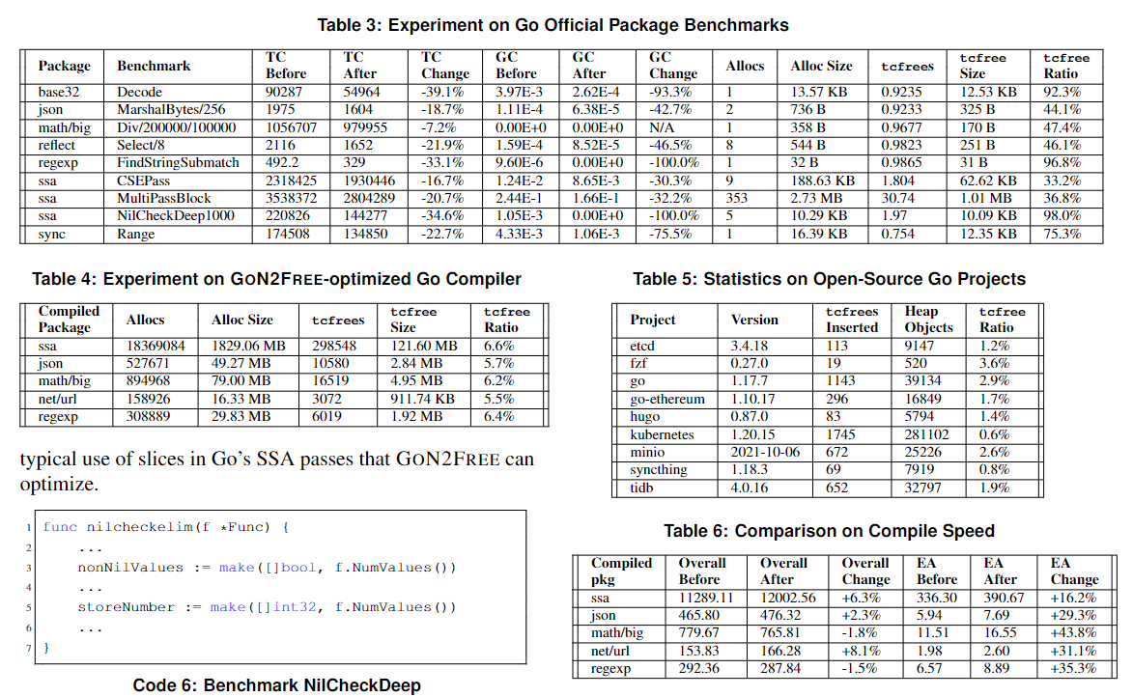
Evaluation

